Slide 1


Búsqueda de material bibliográfico en CÓDICE

Slide 2
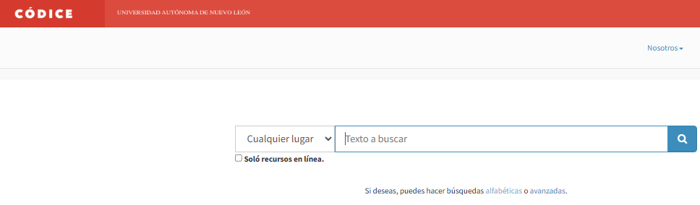
1. Ingresar a
https://www.codice.uanl.mx/ 2. Dar clic en la opción de búsqueda alfabética.
2

Slide 3
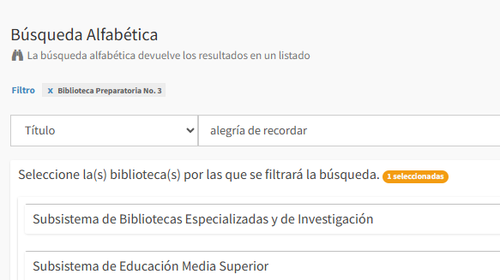
Seleccionar la opción de búsqueda por autor, título, materia, clasificación o título de una publicación periódica, según sea el caso.
Ingresar en la barra de búsqueda el texto que queremos localizar. Nota: No escribir los artículos, ni tilde.
Dar clic en la pestaña de filtrará la búsqueda.
3
4
5

Slide 4
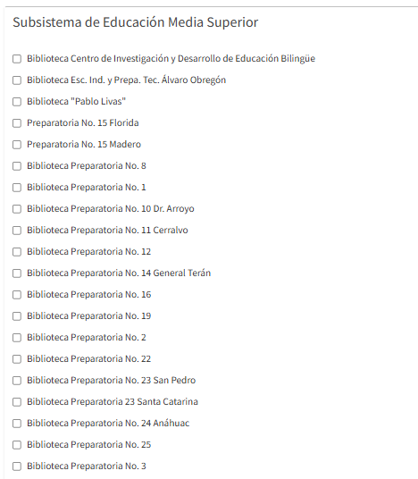

6
Se desplegarán las siguientes opciones.
Da clic en la pestaña Subsistema de Educación Media Superior.
Buscar y seleccionar Biblioteca Preparatoria No. 3
Dar clic en Buscar.
7
8

Slide 5
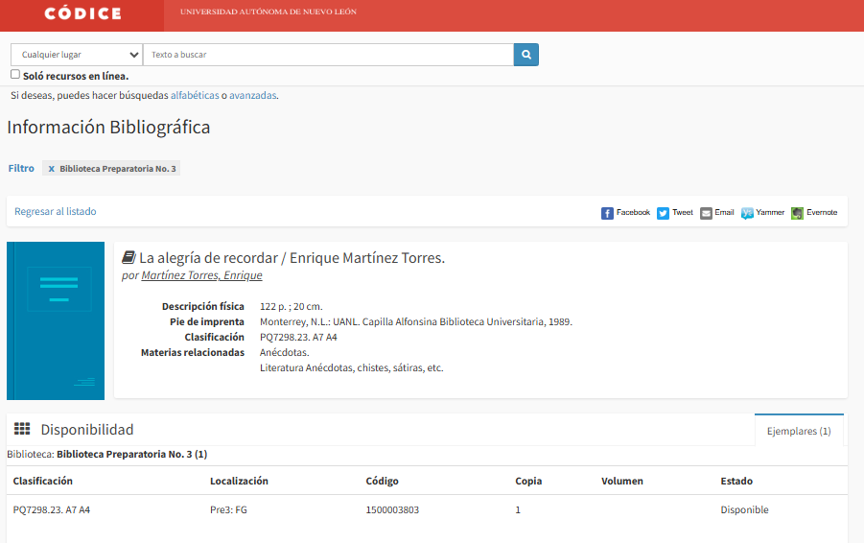
9
Título Autor
Clasificación
Código de
barras
10
Una vez localizado el material, es necesario identificar la información que necesitamos para solicitarlo: título, autor, clasificación y código de barras.
Es importante verificar el estatus del material para asegurar que esté disponible.

Slide 6
Si necesitas apoyo en la búsqueda de material bibliográfico en códice puedes contactarnos: e-mail: bibliotecaprepa3uanl@gmail.com Teléfonos: 8183553431/35 8181919035/36 8183553090 Ext. 1011 Síguenos en redes sociales!!! https://www.facebook.com/Prepa3UANL https://www.instagram.com/culturaprepa3?igsh=bWNteGtoaTd5Njgy Página oficial https://preparatoria3.uanl.mx/

